Slide 1

Controlli Automatici A.A. 2018-2019 Robot Antropomorfo
Alfano Emanuele
Angeloni Ilaria
Antonini Davide
Cosentini Alessandro
Del Papa Nicolò
Di Vincenzo Fabio
Ferrò Francesco
Menichelli Alberto

Slide 2
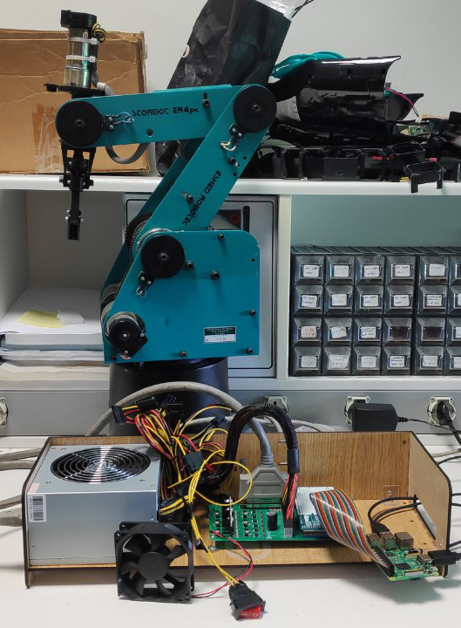
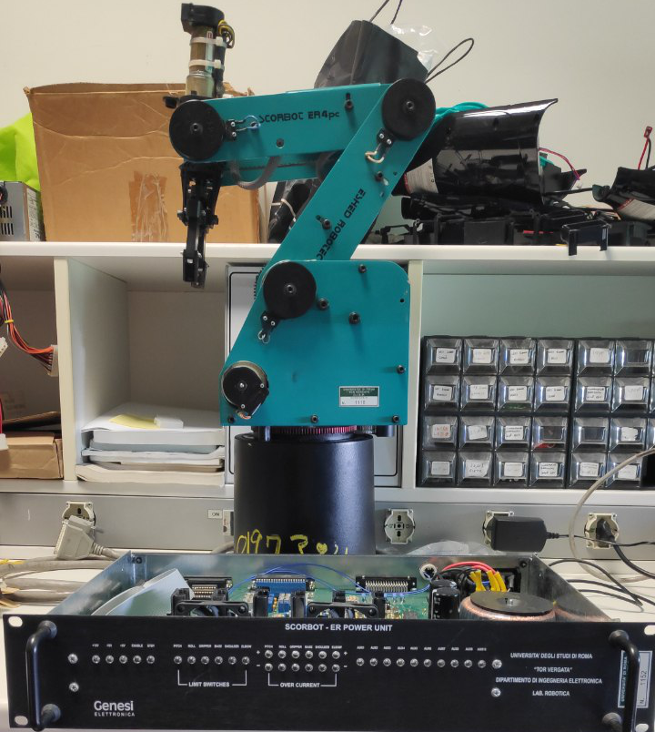
Cosa abbiamo fatto:
Abbiamo creato:
Alimentatore ingombrante
Controllo basico
Lavoro non parallelo
Potenze limitate
Tutto il sistema quanto vecchio alimentatore
Controllo parallelo
Encoder con precisione assoluta
Salvataggio impostazioni sul driver

Slide 3
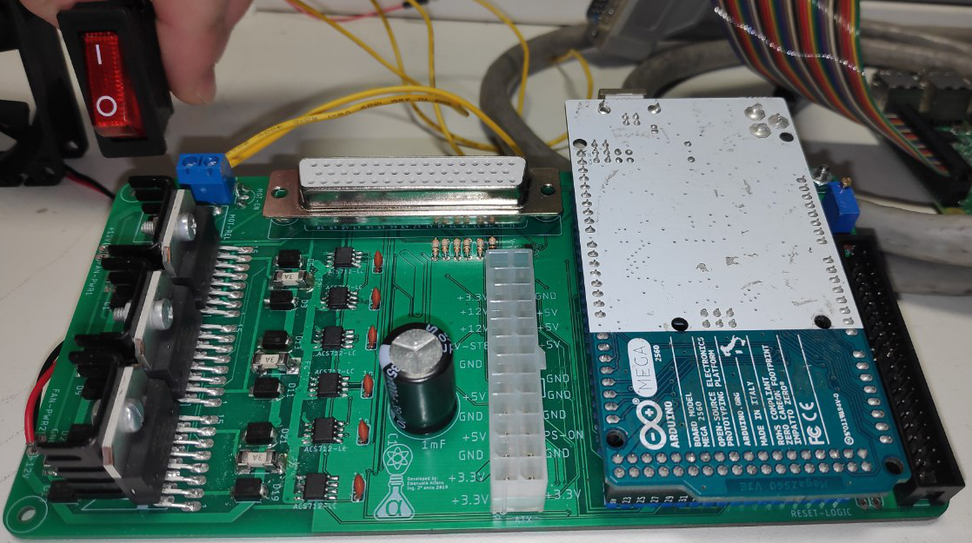
Hardware & Firmware

Slide 4
Hardware & Firmware
Arduino mega
+
Connettore Rasp
Interruttore generale PWR
Connettore Scorbot
Regolazione offset correnti
Motor Driver
Alimentatore

Slide 5
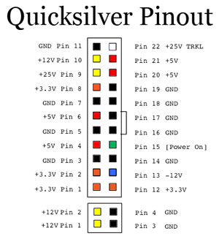
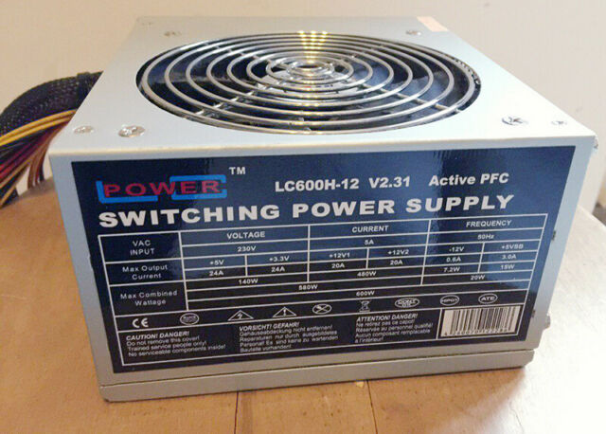
Alimentatore
È in grado di alimentare da solo:
Motori Scorbot
Elettronica di controllo
Rapsberry Pi
Un ALL-IN-ONE insomma

Slide 6
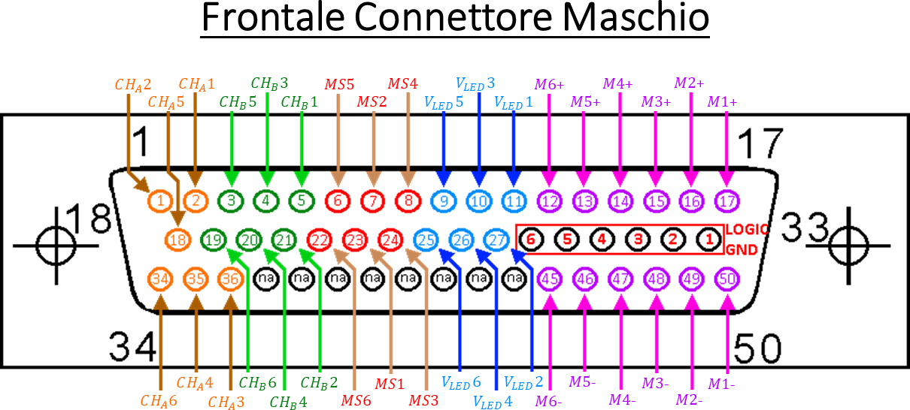
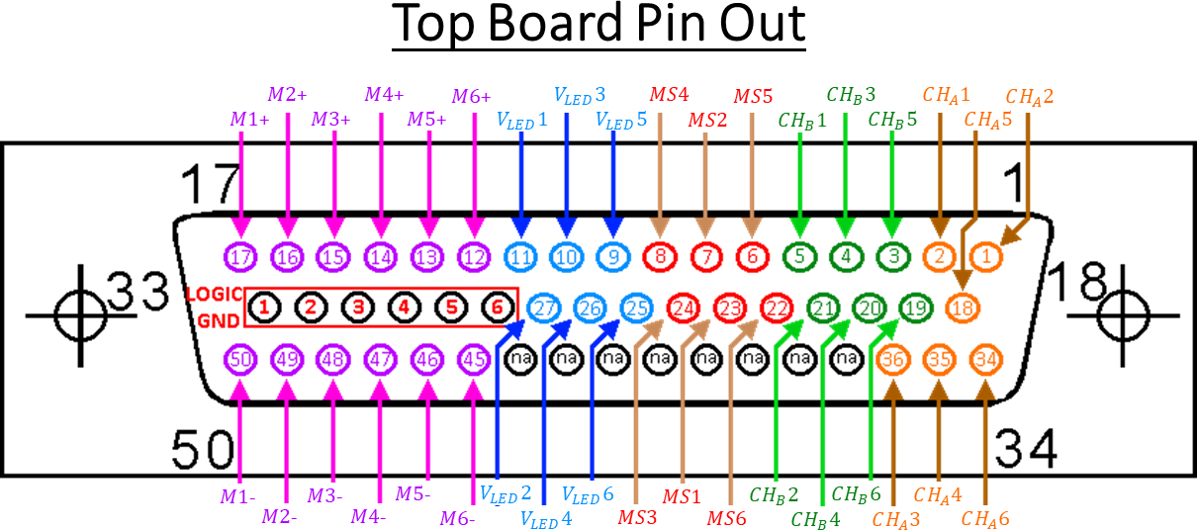
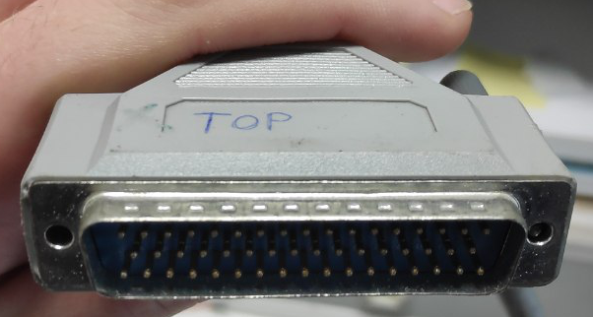
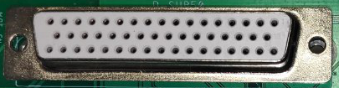
Connettore D-Sub50

Slide 7
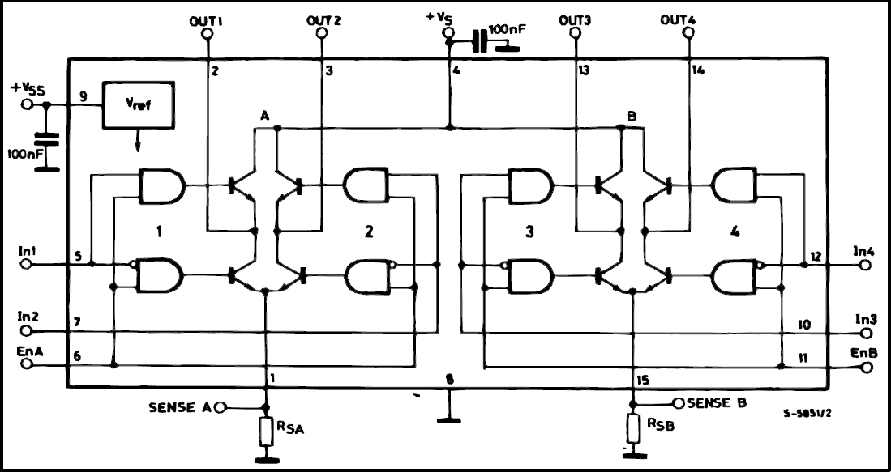
Motor Driver
I motori sono pilotati da 3 L298, i quali sono dei doppi ponti-H
Ogni driver può erogare per ogni uscita 2 A (normalmente)
Può gestire ogni chip 25 Watt
Permette della lettura della corrente passante sul motore
E’ resistente a forti disturbi sui segnali di controllo

Slide 8
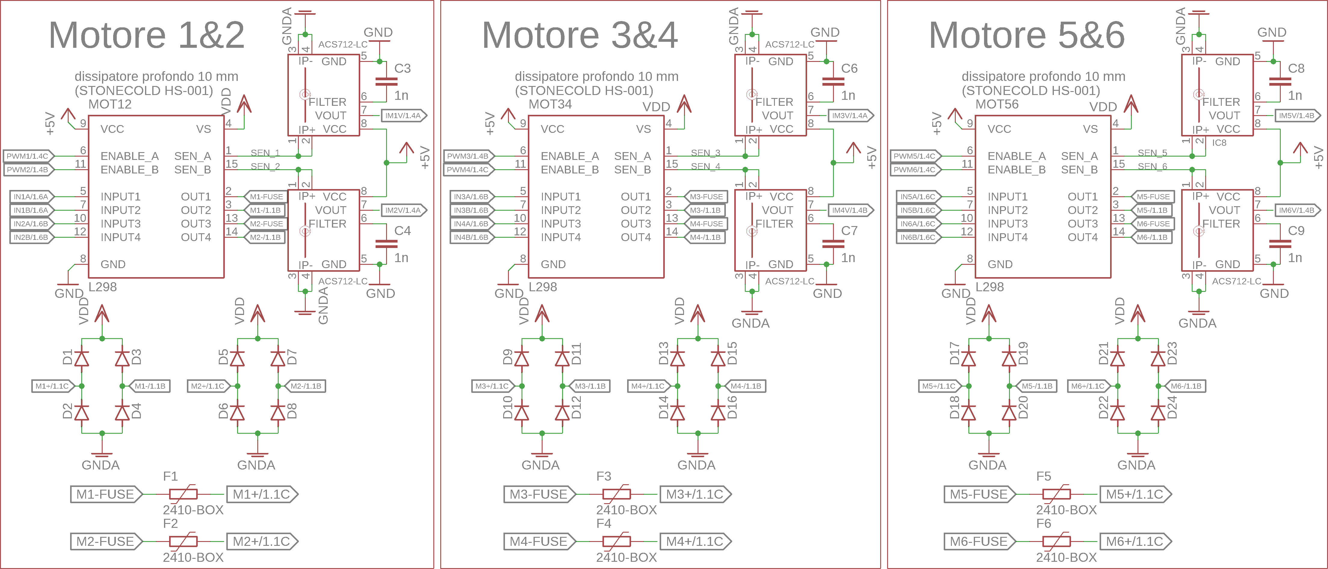
Motor Drive Circuit

Slide 9
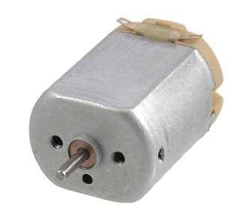
Logica di comando del Software
Per controllare ogni singolo motore si usa una classe di controllo da noi progettata.
Caratteristica chiave di questa classe è che mette a disposizione dei metodi di controllo dei motori temporizzati.
Ovvero alla ricezione di un comando esso viene attuato immediatamente e inizia un conto alla rovescia prima di fermare i motori, ciò in maniera trasparente ai programmatori e agli utilizzatori, i quali se continuano a inviare segnali non si accorgono nemmeno di questa caratteristica.
È stata pensata al fine di evitare che in caso di disconnessioni dal controllo i motori restino sempre in tensione. Di default il timer è a 2 secondi.
Modalità di controllo dei motori sono:
drive_motor(int speed);
drive_motor(int speed, unsigned int delay_time);
reversDir();
soft_stop();
hard_stop(unsigned int delay_time);
soft_stop(unsigned int delay_time);
freeRun();

Slide 10
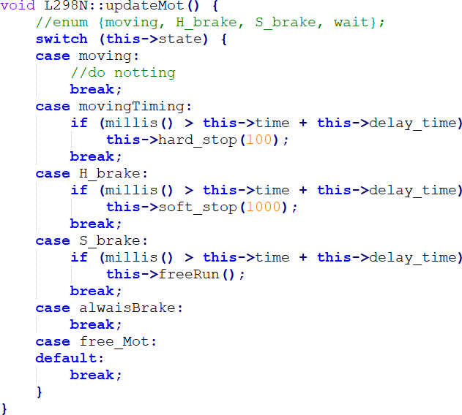
Logica di comando del Software
Durante lo svolgimento del codice, nel loop ogni volta viene chiamato per ogni motore il metodo: void updateMot();
È lui il responsabile di far evolvere la macchina a stati che ogni comando innesca,
Con questa semplice cascata, i comandi più «pericolosi», possono rimanere per poco tempo, a meno che non sia desiderata la loro continuazione e chiamato nuovamente il metodo

Slide 11
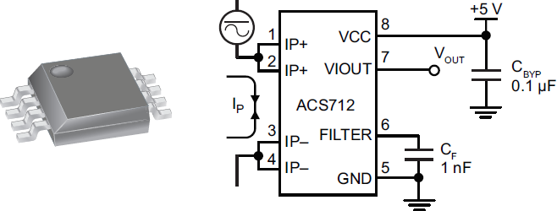
Sensore di Corrente: ACS712
Utilizza un sensore Hall per misurare la corrente direttamente
La resistenza interna è molto piccola (meno di 1.2 mΩ)
Una sensibilità di uscita di 185 mV/A
Disaccoppiamento elettrico tra corrente di potenza e lettura della corrente

Slide 12
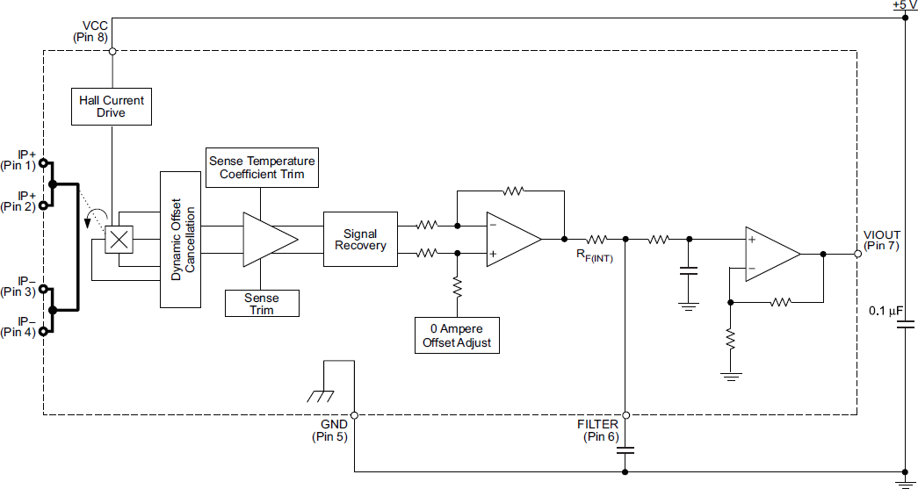
Schema a blocchi:

Slide 13
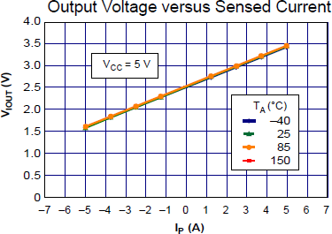
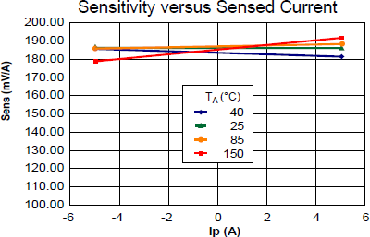
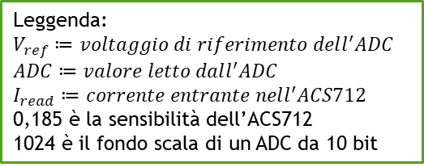
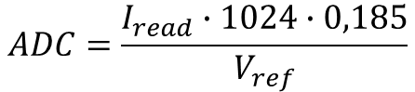
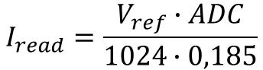
Comportamento da Datasheet
$$I_{read}=\frac{V_{ref}∙ADC}{1024∙0,185}$$
Leggenda:
$$V_{ref}≔voltaggio di riferimento dell^{′}ADC$$
$$ADC≔valore letto dall^{′}ADC$$
$$I_{read}≔corrente entrante nell^{′}ACS712$$
0,185 è la sensibilità dell’ACS712
1024 è il fondo scala di un ADC da 10 bit
$$ADC=\frac{I_{read}∙1024∙0,185}{V_{ref}}$$
Notare la linearità al variare della temperatura
Nota bene: 0 A è a 2.5 V

Slide 14
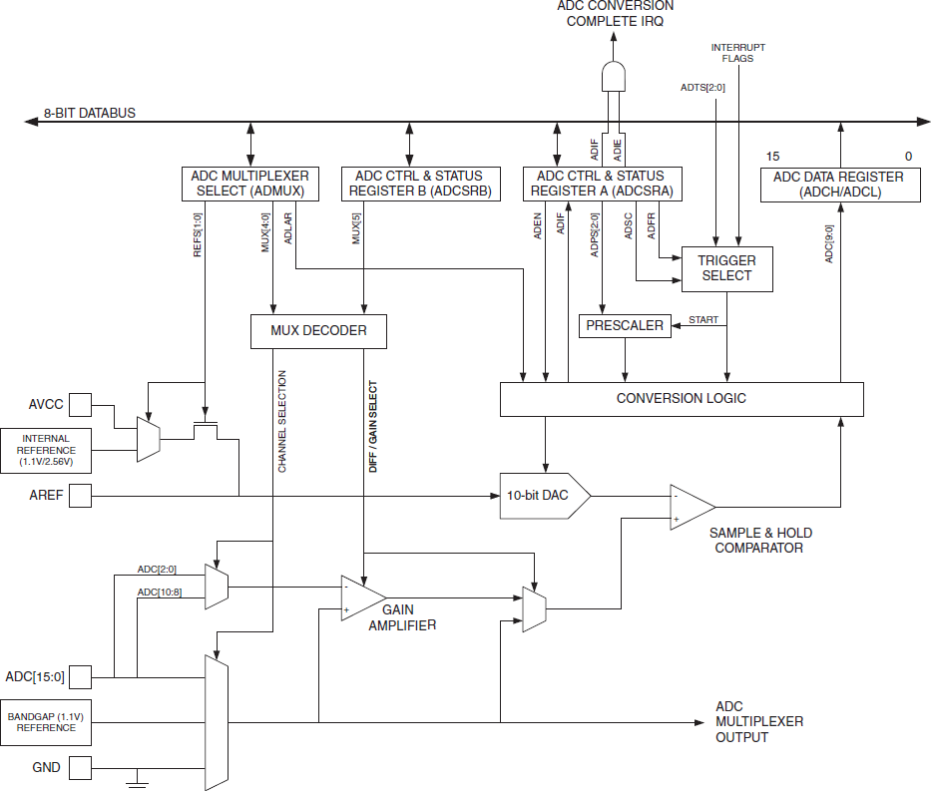
ADC dell’ATMEGA 2560
Caratteristiche Principali:
10-bit Resolution
13μs - 260μs Conversion Time
16 Multiplexed Single Ended Input Channels
14 Differential input channels
4 Differential Input Channels with Optional Gain of 10× and 200×
0V - VCC ADC Input Voltage Range
2.7V - VCC Differential ADC Voltage Range
Selectable 2.56V or 1.1V ADC Reference Voltage
Free Running or Single Conversion Mode
Interrupt on ADC Conversion Complete
Sleep Mode Noise Canceler

Slide 15
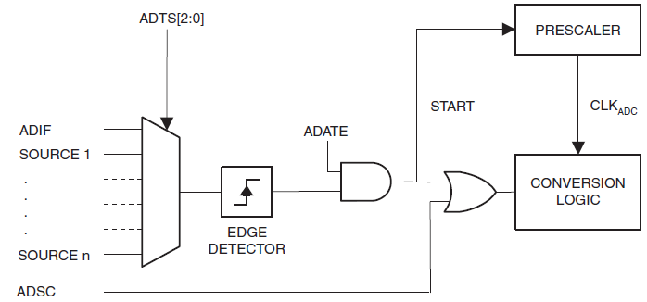
Setup Per leggere la corrente
Visti i valori molto piccoli descritti precedentemente, il comparatore interno è stato impostato con le seguenti caratteristiche:
1.1V Interni Arduino
Pin da A0:A6 per input analiogico
Modalità di free running
Finita una conversione inizia immediatamente la successiva, minimizzando i tempi
Prescaler a 1/128 Clock
per dare 125Khz di clock all’ADC, da datasheet deve essere tra 50khz e 200khz
Lettura differenziale
Gestione in Interrupt
Grazie a questa struttura è possibile:
Ottenere una misura ogni 112us ~ 8,9Khz
Diviso per i 6 sensori sono ~ 1,5Khz per sensore

Slide 16
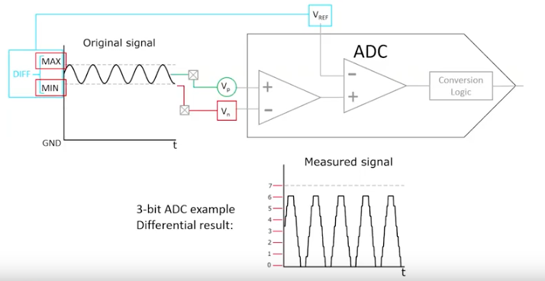
Lettura Differenziale
Come detto prima nell’uscita dei sensori di corrente, lo 0A si trova a 2,5V.
Per leggere con la maggiore risoluzione possibile la già flebile tensione, si sfrutta una proprietà interessante degli ADC dell’Atmega 2560:
La lettura differenziale:
Nel nostro caso accanto all'Arduino Mega è presente un piccolo trimmer.
Esso permette di scegliere la soglia di sottrazione, in questa maniera si riporta «Virtualmente» a 0 la tensione annullando la continua della lettura

Slide 17
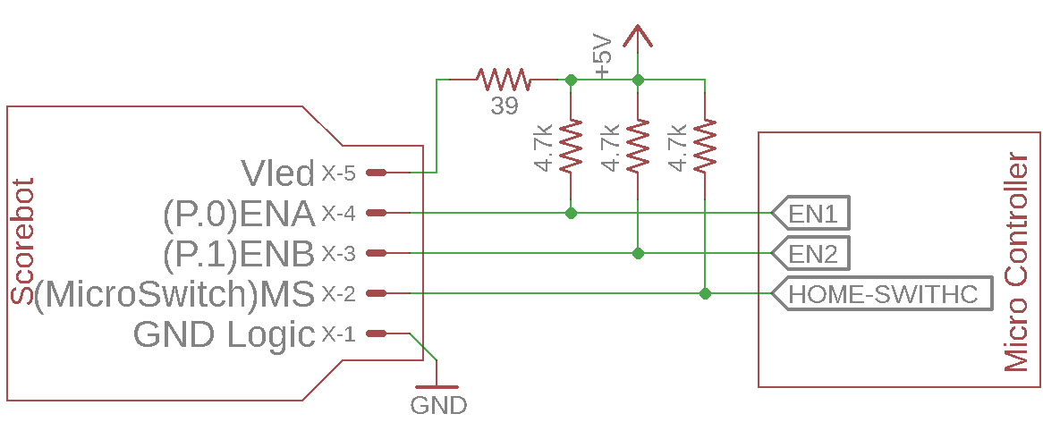
Encoder
Schema delle connessioni elettriche dei sensori di ogni motore

Slide 18


Comunicazione Arduino e Raspberry
SPI

Slide 19
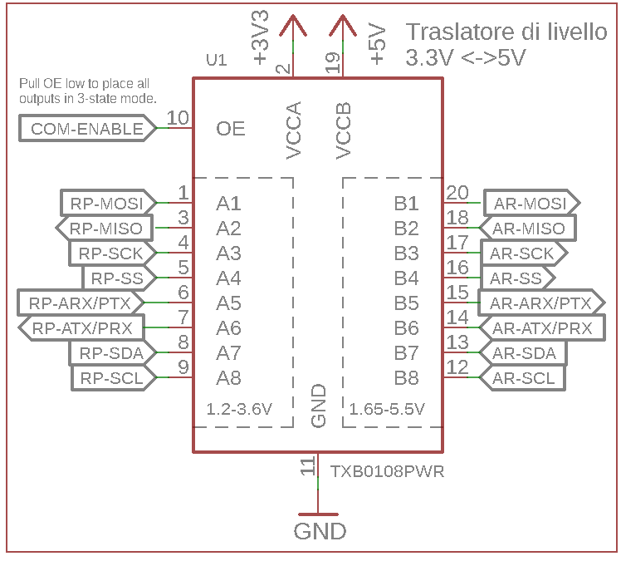
Software Arduino e Raspberry

Slide 20
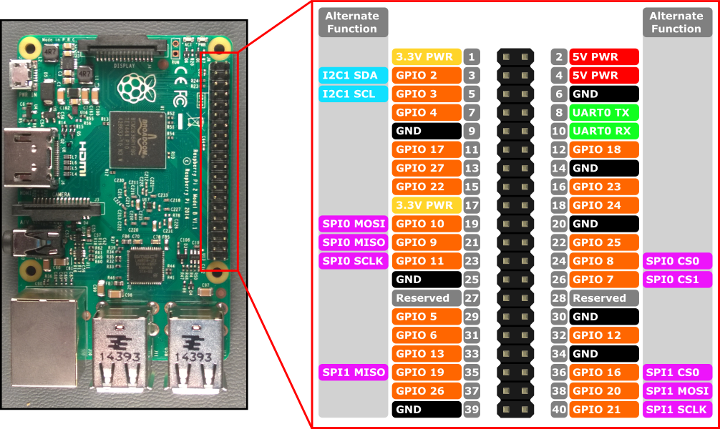
Software Arduino e Raspberry

Slide 21
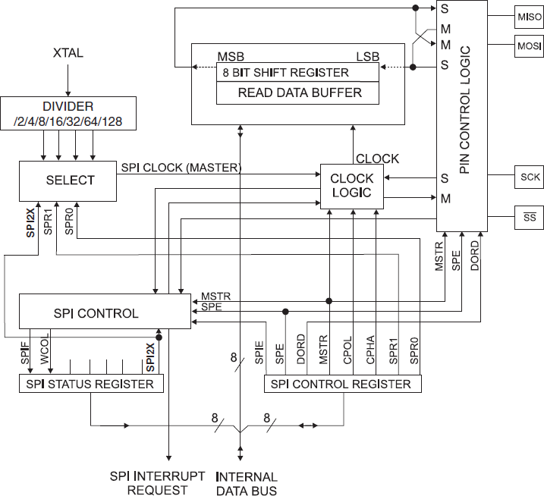
SPI
La SPI è una connessione full duplex sincrona, ovvero i due interlocutori parlano contemporaneamente e con la stessa lunghezza di dati alla velocità imposta dal master (nel nostro caso il raspberry pi)
Il significato dei pin è:
MISO = Master In Slave Out
MOSI = Master Out Slave In
SCK = Clock
SS = Slave Select
Il dispositivo è in grado di generare interrupt quando viene completata una trasmissione (8 bit)
Il nostro lavoro è consistito nel progettare un protocollo in cui il primo byte indica il tipo di pacchetto che si vuole trasmettere e successivamente vengono inviati dati da ambo le parti

Slide 22
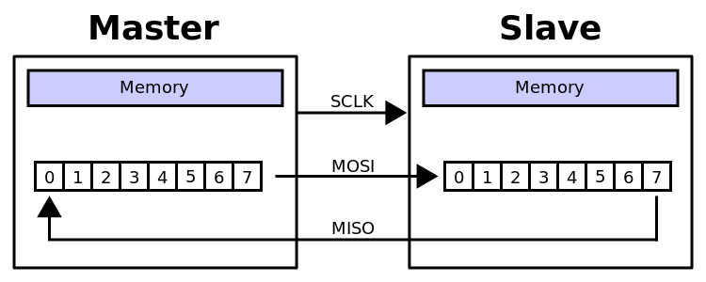
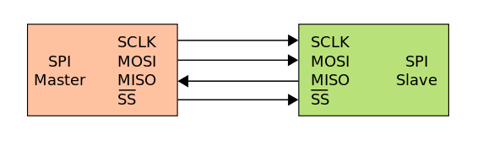
Ma come funziona una comunicazione SPI?
Qui potete vedere la connessione logica che avviene tra i due dispositivi, i quali ad ogni colpo di clock del master faranno shiftare di 1 bit. Di conseguenza per ogni blocco di dati saranno necessari 8 colpi di clock.

Slide 23
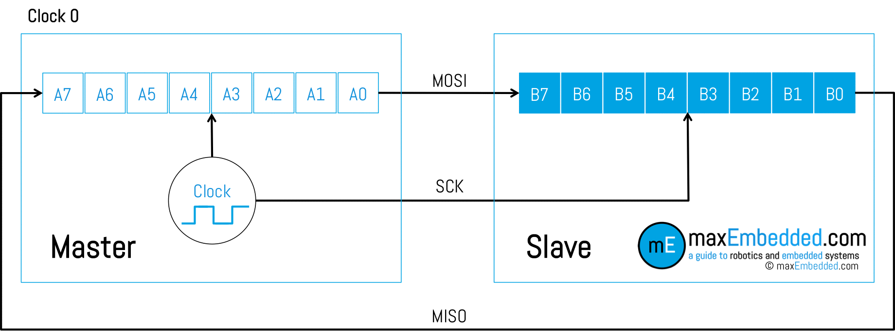
Ma come funziona una comunicazione SPI?

Slide 24
Cosa è stato fatto sulla Raspberry Pi?
E’ stata utilizzata la libreria di sistema <linux/spi/spidev.h> la quale include una gestione lato kernel della comunicazione della SPI, lasciando a noi solo il compito di impostare velocità di trasmissione, numero dei byte da inviare e allocamento della memoria.
E’ stata scritta una libreria in C++ che può essere inclusa in un qualsiasi progetto che utilizza la nostra scheda per governare uno Scorbot
La classe si occupa di mandare messaggi STANDARD all'Arduino il quale è in grado di leggerli ed eseguirli
I possibili comandi sono:
Comando | Raspberry invia | Raspberry riceve
setPWM | Valori dei PWM di tutti i motori | Conteggio degli ENCODER
getCurrent |  | Ultime letture dei sensori di corrente
getSetting |  | Impostazioni salvate sulla EEPROM
setSetting | Nuovi impostazioni da salvate in EEPROM
goHome | Attiva la routine di ricerca della Home

Slide 25
Settings personali delle Board

Slide 26
pid

Slide 27
francesco

Slide 28
grafica

